Slide 1
МИНИСТЕРСТВО НАУКИ И ВЫСШЕГО ОБРАЗОВАНИЯ РОССИЙСКОЙ ФЕДЕРАЦИИ
Федеральное государственное автономное образовательное учреждение высшего образования
«Южно-Уральский государственный университет (национальный исследовательский университет)»
Высшая школа электроники и компьютерных наук
Кафедра системного программирования
Разработка iOS-приложения для финансового планирования
Научный руководитель:
ст. преподаватель кафедры СП Я.А. Краева
Автор:
студент группы КЭ-304
И.Д. Варгунин
Челябинск, 2024 г.
Notes:
Здравствуйте уважаемые члены комиссии! Вашему вниманию представляется курсовая работу на тему «Разработка iOS-приложения для финансового планирования», студента группы КЭ-304 Варгунина Ивана Дмитриевича.

Slide 2
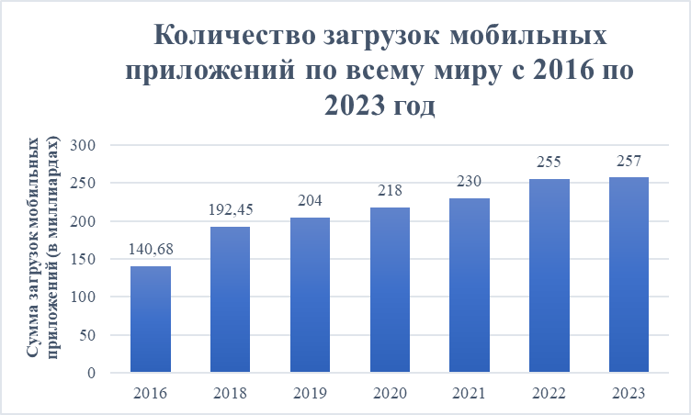
АКТУАЛЬНОСТЬ
Мобильные приложения востребованы у пользователей
Обучение финансовой грамотности необходимо для правильного управления своими денежными средствами
Исходный код: https://github.com/katrinSergeevna22/finance_application
Notes:
Актуальность моей работы заключается в следующем:
Мобильные приложения становятся более популярными и востребованными у пользователей.
Одной из важных областей, в которой мобильные приложения могут быть полезными, является финансовая сфера.
Учитывая важность финансов в современном обществе, обучение финансовой грамотности необходимо для правильного управления своими денежными средствами и с этим может помочь мобильное приложение.

Slide 3
ЦЕЛИ И ЗАДАЧИ
Цель:
Разработка iOS-приложения для финансового планирования
Задачи:
провести анализ предметной области и обзор существующих аналогичных мобильных приложений
провести анализ требований к разрабатываемому приложению
Исходный код: https://github.com/katrinSergeevna22/finance_application
Notes:
Исходя из актуальности была определена цель работы: разработка iOS-приложения для финансового планирования.
Для достижения поставленной цели, необходимо решить следующие задачи:
провести анализ предметной области и обзор существующих аналогичных мобильных приложений
провести анализ требований к разрабатываемому приложению
спроектировать мобильное приложение для мобильной операционной системы iOS
реализовать и протестировать мобильное приложения для финансового планирования

Slide 4
ЦЕЛИ И ЗАДАЧИ
Цель:
Разработка iOS-приложения для финансового планирования
Задачи:
спроектировать мобильное приложение для мобильной операционной системы iOS
реализовать и протестировать мобильное приложения для финансового планирования
Исходный код: https://github.com/katrinSergeevna22/finance_application
Notes:
Исходя из актуальности была определена цель работы: разработка iOS-приложения для финансового планирования.
Для достижения поставленной цели, необходимо решить следующие задачи:
провести анализ предметной области и обзор существующих аналогичных мобильных приложений
провести анализ требований к разрабатываемому приложению
спроектировать мобильное приложение для мобильной операционной системы iOS
реализовать и протестировать мобильное приложения для финансового планирования

Slide 5
ОБЗОР АНАЛОГОВ
Плюсы | Мобильное приложение | Минусы
Построение диаграмм расходов и доходов | Money manager, expense tracker | Перегруженный элементами управления интерфейс
Синхронизация данных между устройствами пользователя |  | Нет возможности редактировать категории транзакций
Возможность экспорта истории транзакций | Buddy: Money & Budget planner | Большое количество рекламы
Возможность ведения совместного бюджета с другими пользователя |  | Остаток баланса с предыдущего месяца не переносится на следующий
Возможность ведения совместного бюджета с другими пользователями
Удобный калькулятор на экране создания новой транзакции | Organizze | Отсутствие локализации приложения
Простая авторизация |  | Отсутствие возможности выбора валюты транзакции
Простая авторизация
Исходный код: https://github.com/katrinSergeevna22/finance_application
Notes:
Для решения поставленных цели и задач, был проведен анализ предметной области.
Для анализа было выбрано 3 приложения, которые помогают человеку вести учет собственных расходов и доходов:
Первое – это мобильное приложение Money manager, expense tracker, помогающее точно планировать бюджет, к его плюсам можно отнести автоматическое построение диаграмм расходов и доходов и возможность синхронизации данных между устройствами пользователя, к минусам относится перегруженный элементами управления интерфейс и отсутствие возможности редактировать категории транзакций.
Второе приложение – Buddy: Money & Budget planner, позволяющее пользователю вести подсчет своих транзакций совместно с другими пользователями приложения, ведя совместный бюджет. В приложении есть возможность экспорта истории транзакций и ведения совместного бюджета с другими пользователями, но значительным недостатком является большое количество рекламы, а также то, что остаток баланса с предыдущего месяца не переносится на следующий, о чем часто пользователи указывают в отзывах к приложению в магазине приложений AppStore.
Третье приложение – мобильное приложение Organizze для учета транзакций пользователя, отличительной чертой которого является интеграция с банковскими приложениями, что дает возможность полностью автоматического сбора информации о транзакциях. К его плюсам можно отнести удобный калькулятор на экране создания новой транзакции и простая авторизация через сервисы Apple или Google, к недостаткам можно отнести отсутствие локализации приложения и отсутствие возможности выбора валюты транзакции.

Slide 6
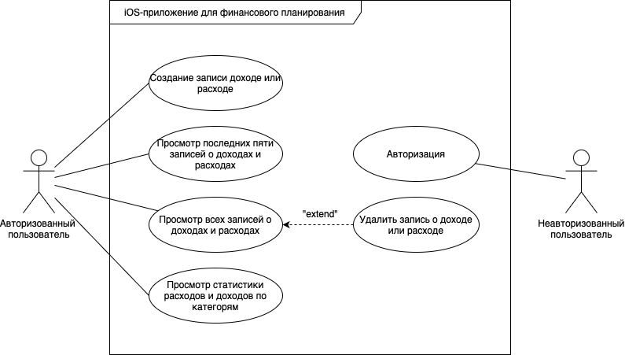
ВАРИАНТЫ ИСПОЛЬЗОВАНИЯ
Исходный код: https://github.com/katrinSergeevna22/finance_application
Notes:
Исходя из вышесказанного была разработана диаграмма вариантов использования.
Двумя основными актерами являются авторизованный пользователь и неавторизованный пользователь.
Неавторизованный пользователь – это пользователь, не имеющий доступ к функционалу приложения. Он может только авторизоваться.
Авторизованный пользователь – это пользователь, имеющий доступ к функционалу приложения. Он может создать запись о доходе или расходе, посмотреть последние пять записей о доходах и расходах, посмотреть все записи о доходах и расходах, удалить запись о доходе или расходе и посмотреть статистику расходов и доходов по категориям.

Slide 7
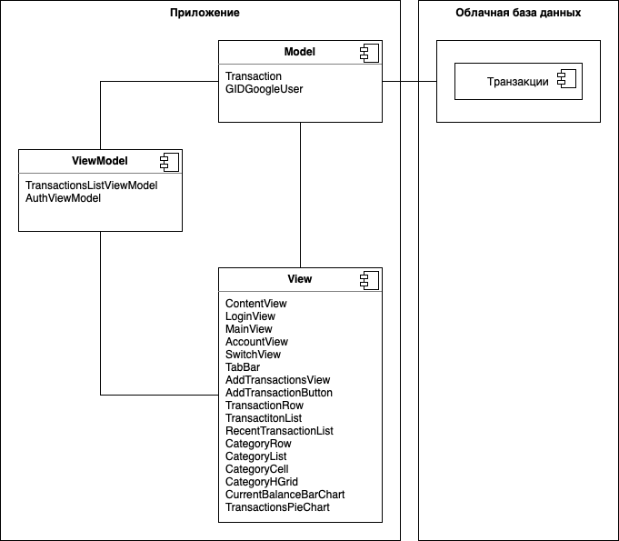
АРХИТЕКТУРА ПРИЛОЖЕНИЯ
Исходный код: https://github.com/katrinSergeevna22/finance_application
Notes:
На слайде представлена диаграмма компонентов системы. Приложение, спроектированное на базе архитектуры MVVM, взаимодействует с облачной базой данных.

Slide 8
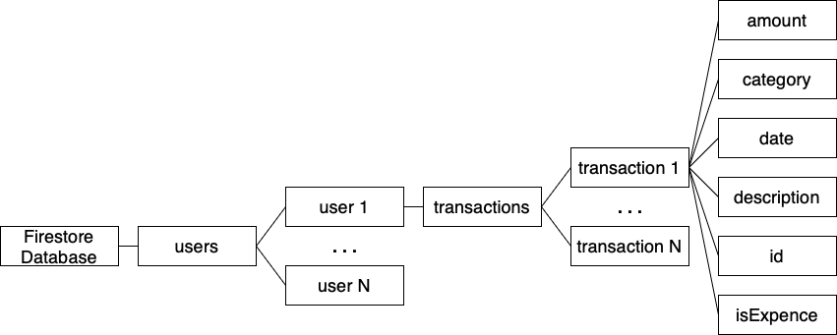
СТРУКТУРА БАЗЫ ДАННЫХ
Исходный код: https://github.com/katrinSergeevna22/finance_application
Notes:
На слайде представлена схема базы данных. В корне базы данных хранится каталог users, предназначенный для хранения списка пользователей приложения. Каталог каждого пользователя содержит каталог с данными о доходах и расходах.

Slide 9
СРЕДСТВА РАЗРАБОТКИ
Среда разработки: XCode
Язык программирования: Swift
Фреймворки: SwiftUI
База данных: Google Firebase
Среда создания макета интерфейса: Figma
Исходный код: https://github.com/katrinSergeevna22/finance_application
Notes:
Для реализации приложения были выбраны:
Среда разработки: XCode
Язык программирования: Swift
Фреймворки: SwiftUI
База данных: Google Firebase
Среда создания макета интерфейса: Figma

Slide 10

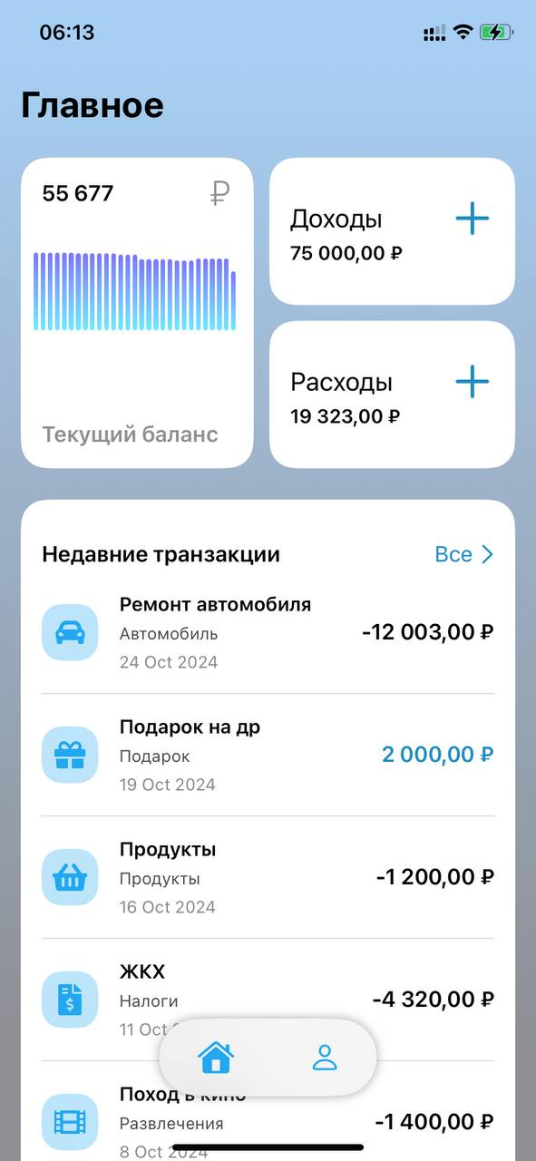
ЭКРАН АВТОРИЗАЦИИ И ГЛАВНЫЙ ЭКРАН
Экран авторизации
Главный экран
Исходный код: https://github.com/katrinSergeevna22/finance_application
Notes:
На слайде представлены скриншоты экранов авторизации и главного экрана, который появляется сразу после авторизации пользователя.

Slide 11
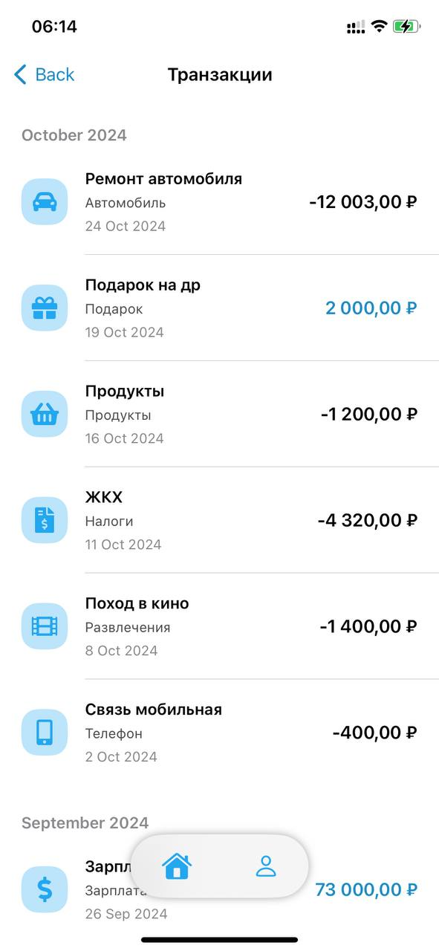
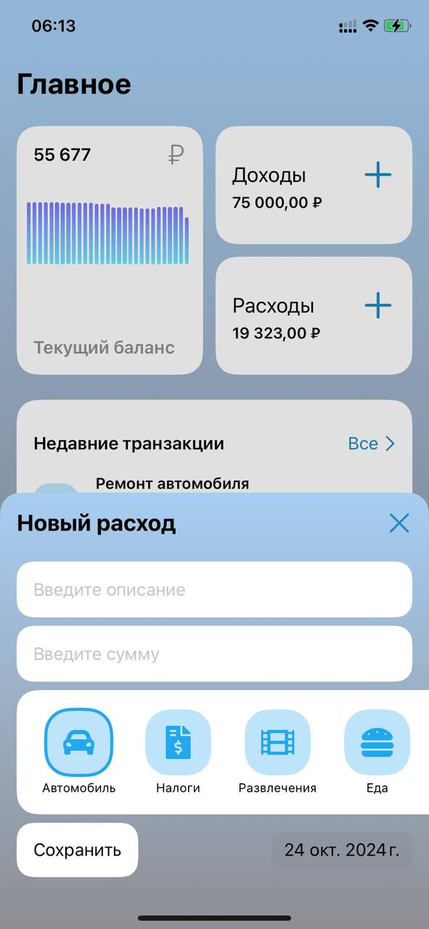
ЭКРАНЫ ИСТОРИИ И СОЗДАНИЯ ТРАНЗАКЦИЙ
Экран истории транзакций
Экран создания новой транзакции
Исходный код: https://github.com/katrinSergeevna22/finance_application
Notes:
На слайде представлены скриншоты экранов истории транзакций и создания транзакций.

Slide 12
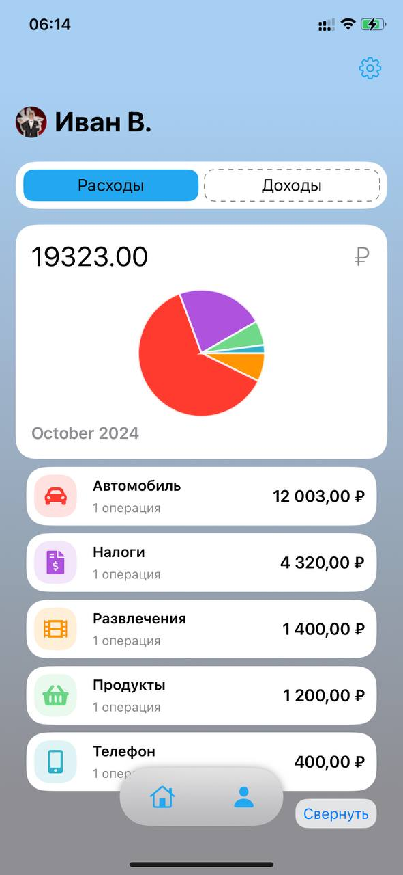
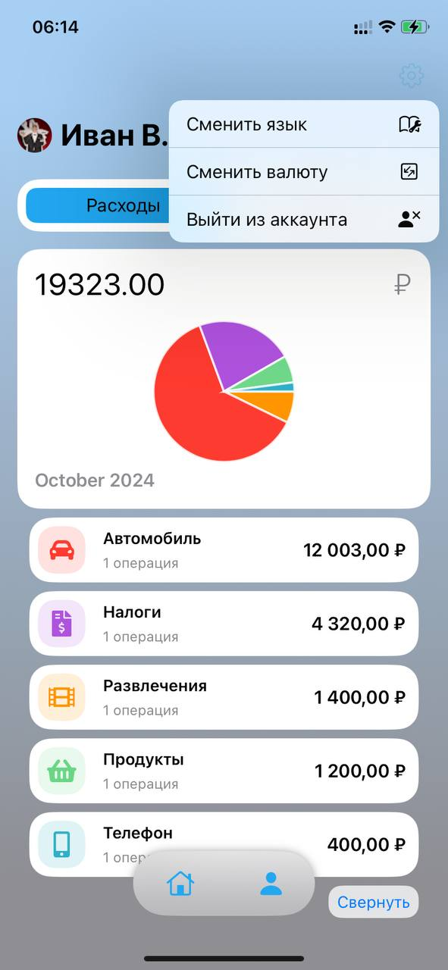
ЭКРАН ПОЛЬЗОВАТЕЛЯ
Экран пользователя
Экран пользователя с настройками
Исходный код: https://github.com/katrinSergeevna22/finance_application
Notes:
На слайде представлены скриншоты экрана пользователя.

Slide 13
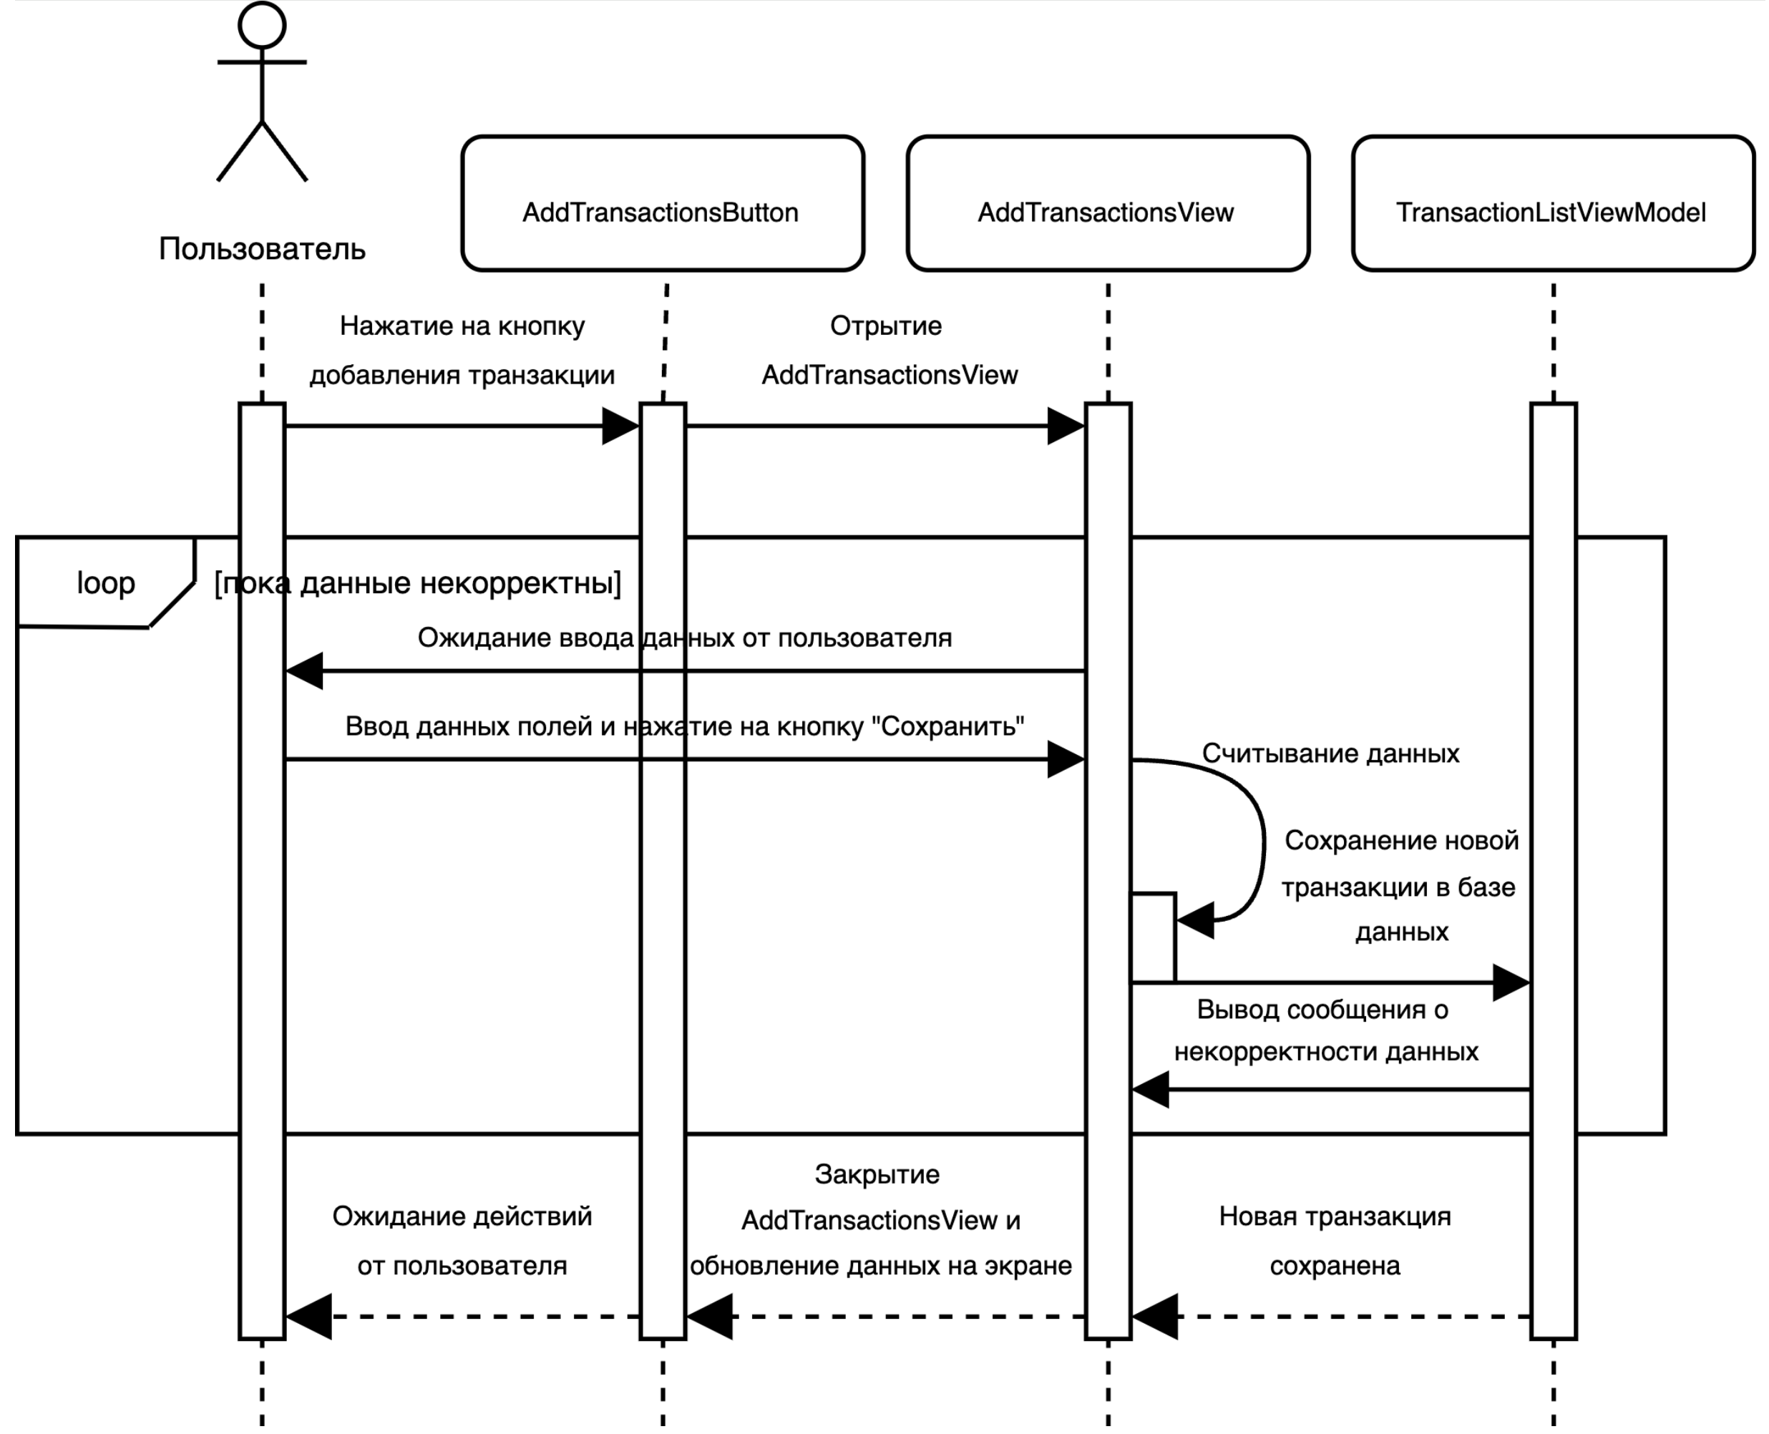
СОЗДАНИЕ НОВОЙ ТРАНЗАЦИИ
Исходный код: https://github.com/katrinSergeevna22/finance_application
Notes:
На слайде представлена диаграмма последовательности, демонстрирующая создание новой, начиная с момента, когда пользователь, находясь на главном экране, нажал на кнопку добавления новой транзакции. На открывшимся экране создания новой транзакции может ввести новые данные и нажать кнопку «Сохранить». Введенные данные проверяются на корректность, если некорректны, то выводится соответствующее сообщение, если корректны, то новая транзакция сохраняется в базе данных.

Slide 14
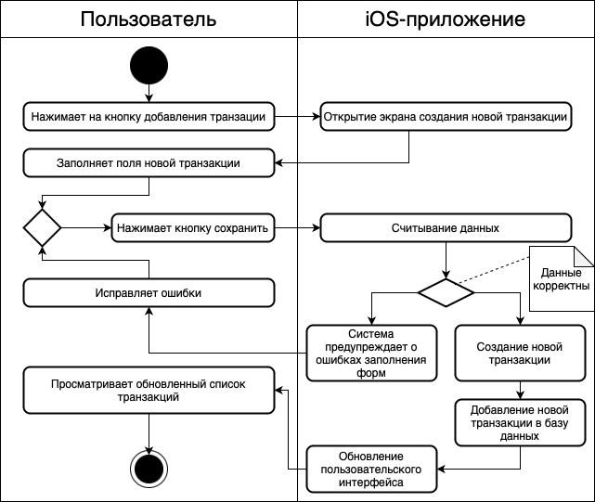
СОЗДАНИЕ НОВОЙ ТРАНЗАЦИИ
Исходный код: https://github.com/katrinSergeevna22/finance_application
Notes:
Реализация добавления новой транзакции, представлена в виде диаграммы деятельности системы. При нажатии на кнопку добавления открывается экрана, на котором представлена форма для заполнения данными новой транзакции. После нажатия кнопки «Сохранить» данные проверяются на корректность, если данные некорректны, то выводится сообщение о некорректности данных, если данные корректны, то новая транзакция сохраняется в базу данных.

Slide 15
ФУНКЦИОНАЛЬНОЕ ТЕСТИРОВАНИЕ
Мобильное устройство: iPhone 11 (iOS 17.4)
Эмуляторы устройств: iPhone 14 Pro (iOS 17.4)
Корректный запуск приложения
Аутентификация
Переход на экраны с помощью нижней панели навигации
Корректное отображение экранов
На главном экране отображается баланс пользователя
Создание новой записи о доходе
Исходный код: https://github.com/katrinSergeevna22/finance_application
Notes:
Для проверки работоспособности приложения проведено функциональное тестирование, тесты представлены на слайдах 17 и 18.

Slide 16
ФУНКЦИОНАЛЬНОЕ ТЕСТИРОВАНИЕ
Создание новой записи о расходе
Удаление транзакции
Выход из аккаунта
Смена языка
Смена валюты
Смена типа отображаемых транзакций на графике на экране пользователя
Исходный код: https://github.com/katrinSergeevna22/finance_application
Notes:
Все тесты пройдены успешно.

Slide 17
ПЕРСПЕКТИВЫ РАЗВИТИЯ
Регулярные пользовательские автоматические транзакции
Совместное ведение бюджета вместе с другими пользователями
Постановка целей на определенный период с напоминанием пользователю о них с помощью уведомлений
Исходный код: https://github.com/katrinSergeevna22/finance_application
Notes:
Планируется дальнейшее развитие проекта, включающее в себя добавление следующих новых функций в приложение: регулярные пользовательские автоматические транзакции, совместное ведение бюджета вместе с другими пользователями, постановка целей на определенный период с напоминанием пользователю о них с помощью уведомлений.

Slide 18
ОСНОВНЫЕ РЕЗУЛЬТАТЫ
Проведен анализ предметной области и обзор существующих аналогичных мобильных приложений
Проведен анализ требований к разрабатываемому приложению
Спроектировано мобильное iOS-приложение
Реализовано и протестировано мобильное iOS-приложения для финансового планирования
Исходный код: https://github.com/katrinSergeevna22/finance_application
Notes:
В результате проделанной работы были получены следующие результаты:
Проведен анализ предметной области и обзор существующих аналогичных мобильных приложений.
Проведен анализ требований к разрабатываемому приложению.
Спроектировано мобильное iOS-приложение.
Реализовано и протестировано мобильное iOS-приложения для финансового планирования.
Доклад окончен, спасибо за внимание!

